Slide 1

Отчет об исполнении бюджета городского округа
Серебряные Пруды за 2019 год

Slide 2

Основные понятия и определения
Бюджет - финансовый план доходов и расходов,
в котором указываются источники и объемы ожидаемых
поступлений денежных средств в казну, предназначенных
для реализации основных потребностей населения, а также
обеспечения задач и функций органов власти
Доходы бюджета –поступающие в бюджет денежные средства на безвозмездной и безвозвратной основе(например, налоги, административные платежи и сборы и другие)
Расходы бюджета - денежные средства, направляемые на финансовое обеспечение функций органов власти и удовлетворение потребностей в сфере образования, здравоохранения, физической культуры, культуры и других
Дефицит бюджета -превышение расходов бюджета над его доходами
Профицит бюджета -превышение доходов бюджета над его расходами

Slide 3
Основные понятия и определения
Бюджетный процесс-деятельность органов местного самоуправления и других участников бюджетного процесса по составлению и рассмотрению проекта бюджета, утверждению и исполнению бюджета, контролю за его исполнением, осуществлению бюджетного учета, рассмотрению и утверждению бюджетной отчетности и внешних проверок
Составление проекта бюджета основывается на:
-бюджетном послании Президента Российской Федерации;
-прогнозе социально-экономического развития городского округа Серебряные Пруды;
-основных направлениях бюджетной политики и основных направлениях налоговой политики;
-муниципальных программах(проектах муниципальных программ).
Непосредственное составление проекта бюджета осуществляет финансовое управление администрации городского округа Серебряные Пруды

Slide 4
Основные понятия и определения
Налоговые доходы -часть доходов граждан и организаций, которые они обязаны уплачивать в казну(например, налог на доходы физических лиц, земельный налог, транспортный налог и др.)
Неналоговые доходы -платежи в виде штрафов, санкций за нарушение законодательства, платежи за пользование имуществом, доходы от платных услуг населения
Безвозмездные поступления -денежные средства от других бюджетов бюджетной системы (в виде межбюджетных трансфертов), а также от физических и юридических лиц(в т.ч. в виде добровольных пожертвований)

Slide 5
Основные понятия и определения
Муниципальный долг -финансовые обязательства, возникающие в связи с привлечением кредитов в кредитных организациях, получением бюджетных кредитов и предоставлением муниципальных гарантий, а также по выпущенным ценным бумагам
Бюджетный кредит- денежные средства, предоставляемые одним бюджетов другому бюджету или юридическому лицу на определенный срок на возвратной основе
Кредиты от кредитных организаций - предоставляются банками, иными кредитно-финансовыми институтами на погашение дефицита бюджета и погашение долговых обязательств
Муниципальная гарантия -обязанность муниципального образования уплатить кредитору определенную денежную сумму за должника из средств местного бюджета при наступлении гарантийного случая

Slide 6
Основные направления бюджетной политики городского округа Серебряные Пруды в 2019 году
повышение эффективности бюджетных расходов;
повышение доступности и качества муниципальных услуг;
безусловное исполнение принятых расходных обязательств;
умеренная политика в сфере заимствований и управления муниципальным долгом, направленная на снижение муниципального долга;
обеспечение долгосрочной сбалансированности и устойчивости бюджетной системы;
дальнейшая реализация программно-целевых методов управления;
повышение открытости и прозрачности бюджетного процесса;
совершенствование организации муниципальных закупок;
эффективное использованию имущества городского округа;
усиление муниципального финансового контроля.

Slide 7
Основные направления налоговой политики городского округа Серебряные Пруды в 2019 году
увеличение налогового потенциала городского округа за счет налогового стимулирования деловой активности, привлечения инвестиций;
поддержка малого и среднего бизнеса;
сотрудничество с организациями, формирующими налоговый потенциал городского округа;
усиление мер по укреплению налоговой дисциплины налогоплательщиков;
дальнейшее совершенствование налогового администрирования, повышение уровня ответственности главных администраторов доходов за качественное прогнозирование доходов бюджета и выполнение в полном объеме утвержденных годовых назначений по доходам;
проведение мероприятий по повышению эффективности управления муниципальной собственностью и увеличение доходов от ее использования.

Slide 8
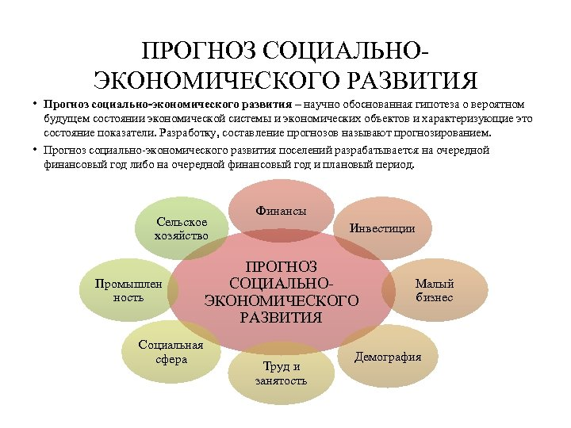
Прогноз социально-экономического развития

Slide 9
Наименование показателей | Единицы измерения | План на 2019 год | Факт за 2019 год | Процент выполнения | План на 2020 год | Ожидаемое исполнение за 2020 год | Процент выполнения
Численность населения на конец года | человек | 24 115 | 23 986 | 99,5 | 23 783 | 23 783 | 100,0
Жилищной фонд на конец года | тыс. кв.м | 710,21 | 721,0 | 101,5 | 737,0 | 737 | 100,0
Среднемесячная заработная плата | рубль | 41 190 | 43086 | 104,8 | 43927 | 43927 | 100,0
Ввод в эксплуатацию жилых домов | тыс. кв.м | 8,3 | 16,81 | В 2 раза | 15,71 | 15,71 | 100,0

Slide 10
Наименование показателей | Единицы измерения | План на 2019 год | Факт за 2019 год | Процент выполнения | План на 2020 год | Ожидаемое исполнение за 2020 год | Процент выполнения
Инвестиции в основной капитал за счет всех источников финансирования | млн.руб. | 1002,1 | 995,62 | 99,4 | 1025,5 | 1025,5 | 100,0
Количество созданных рабочих мест | единица | 48 | 51 | 106,3 | 50 | 50 | 100,0
Численность официально зарегистрированных безработных на конец года Уровень обеспеченности населения жильем | чел. кв.м. на человека | 265 29,45 | 229 30,05 | 86,4 102,0 | 264 30,98 | 264 29,81 | 100,0 100,0

Slide 11
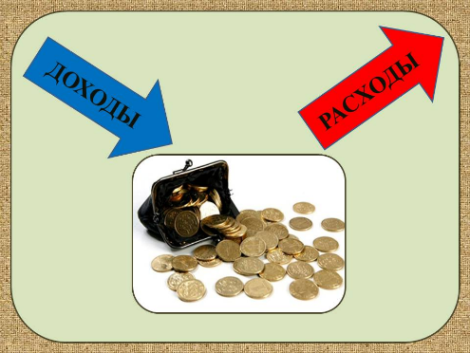
Параметры исполнения бюджета
доходы
расходы
дефицит
1 535 981,1
1 642 533,0
106 551,9

Slide 12
Параметры о выполнении основных характеристик бюджета, тыс.руб.
Показатель | Уточненный план на 2019 год | Факт за 2019 год | Процент выполнения плана
Общий объем доходов, всего, в том числе | 1 638 323,0 | 1 535 981,1 | 93,75
-налоговые и неналоговые доходы | 504 957,0 | 515 489,0 | 102,09
-безвозмездные поступления | 1 133 366,0 | 1 024 982,0 | 90,44
Расходы, всего | 1 514 170,3 | 1 418 891,2 | 93,7
Дефицит – | -124 152,7 | 106 552,0

Slide 13
Основные параметры исполнения бюджета городского округа, тыс. рублей
Показатель | 2017 год | 2018 год | 2019 год | Динамика по сравнению с 2018 годом
Доходы | 1 366 778,5 | 1 497 594,3 | 1 535 981,1 | +38 386,8
Расходы | 1 331 195,8 | 1 418 891,2 | 1 642 533,0 | +223 641,8
Дефицит- /профицит+ | -70 463,2 | +78 703,1 | -106 551,9

Slide 14
Объем муниципального долга на 01.01.2017 года – 25,50 млн.рублей (за счет кредитов в банках) на 01.01.2018 года – 64,2 млн.рублей (за счет кредитов в банках и бюджетного кредита) на 01.01.2019 года – 72,4 млн.рублей (за счет кредитов в банках и бюджетного кредита) на 01.01.2020 года -76,1 млн.рублей (за счет кредитов в банках и бюджетного кредита)

Slide 15
Объем и структура муниципального долга и расходы на его обслуживание
Наименование показателя | По состоянию на 01.01.2019 | Привлечено | Погашено | По состоянию на конец 2019 года | Расходы на обслуживание долга
Муниципальный долг-всего, тыс.руб., в том числе: | 72 363,5 | 42 200,0 | 34 000,0 | 76 100,0 | 4 215,1
Кредиты коммерческих банков | 42 200,0 | 52 100,0 | 42 200,0 | 52 100,0 | 4 215,1
Бюджетные кредиты | 30 163,5 | 24 000,0 | 30 163,5 | 24 000,0 | 0

Slide 16

Доходы бюджета
городского округа
Серебряные Пруды

Slide 17
Объем поступлений налоговых и неналоговых доходов, тыс.руб.
Показатель | 2019 год
 | План | Факт | % исполнения
Налоговые и неналоговые доходы всего, в том числе | 504 957,0 | 515 488,0 | 102,1
Налог на доходы физических лиц | 355 788,0 | 363 830,0 | 102,3
Акцизы по подакцизным товарам | 30 608,0 | 30 984,0 | 101,2
Налоги, взимаемые в связи с применением упрощенной системы налогообложения | 11 252,0 | 11 274,0 | 100,2
Единый налог на вмененный доход | 9 000,0 | 9 027,0 | 100,3
Единый сельскохозяйственный налог | 480,0 | 480,0 | 100,0

Slide 18
Показатель | 2019 год
 | План | Факт | % исполнения
Налог, взимаемый в связи с применением патентной системы налогообложения | 2 658,0 | 2 329,0 | 87,6
Налог на имущество физических лиц | 6 700,0 | 6 991,0 | 104,3
Земельный налог с организаций | 28 900,0 | 28 782,0 | 99,6
Земельный налог с физических лиц | 20 550,0 | 21 247,0 | 103,4
Государственная пошлина | 3 814,0 | 4 033,0 | 105,7
Доходы от использования имущества, находящегося в государственной и муниципальной собственности | 20 525,0 | 21 131,0 | 102,9
Доходы от продажи земельных участков | 4 300,0 | 4 521,0 | 105,1
Штрафы, санкции, возмещение ущерба | 3 956,0 | 4 275,0 | 108,1
Прочие | 6 426,0 | 6 584,0 | 102,5

Slide 19
Структура доходов бюджета, 2019 год, млн. рублей
Код бюджетной классификации (без указания кода главного администратора доходов бюджета) | Наименование доходов | План по решению о бюджете первоначальный | План по решению о бюджете уточненный | Фактическое исполнение | % исполнения первоначального плана | % исполнения уточненного плана
1 00 00000 00 0000 000 | Налоговые и неналоговые доходы | 489,9 | 505,0 | 515,5 | 105,2 | 102,1
1 01 00000 00 0000 000 | Налоги на прибыль, доходы | 332,6 | 355,8 | 363,8 | 109,4 | 102,2
1 01 02 000 01 0000 110 | Налог на доходы физических лиц | 332,6 | 355,8 | 363,8 | 109,4 | 102,2
1 03 00000 00 0000 000 | Налоги на товары (работы, услуги) реализуемые на территории Российской Федерации | 30,6 | 30,6 | 31,0 | 101,3 | 101,3
1 03 02000 01 0000 110 | Акцизы по подакцизным товарам (продукции) производимым на территории РФ | 30,6 | 30,6 | 31,0 | 101,3 | 101,3
1 05 00000 00 0000 000 | Налоги на совокупный доход | 25,2 | 23,4 | 23,1 | 91,7 | 98,7
1 05 01000 00 0000 110 | Налог, взимаемый в связи с применением упрощенной системы налогообложения | 12,3 | 11,3 | 11,3 | 91,9 | 100,0
1 05 02000 02 0000 110 | Единый налог на вмененный доход для отдельных видов деятельности | 9,3 | 9,0 | 9,0 | 96,8 | 100,0
1 05 03000 01 0000 110 | Единый сельскохозяйственный налог | 0,5 | 0,5 | 0,5 | 100,0 | 100,0
1 05 04000 02 0000 110 | Налог, взимаемый в связи с применением патентной системы налогообложения | 3,1 | 2,7 | 2,3 | 74,2 | 85,2
1 06 00000 00 0000 000 | Налоги на имущество | 61,4 | 56,2 | 57,0 | 92,8 | 101,4
1 06 01000 00 0000 000 | Налог на имущество физических лиц | 9,2 | 6,7 | 7,0 | 76,1 | 104,5
1 06 06000 00 0000 110 | Земельный налог | 52,2 | 49,4 | 50,0 | 95,8 | 101,2

Slide 20
 | Прочие налоговые доходы | 3,5 | 3,8 | 4,0 | 114,3 | 105,3
 | Неналоговые доходы | 36,6 | 35,2 | 36,6 | 100,0 | 104,0
2 00 00000 00 0000 000 | Безвозмездные поступления | 840,1 | 1 133,3 | 1 020,5 | 121,5 | 90,0
2 02 00000 00 0000 000 | Безвозмездные поступления от других бюджетов бюджетной системы Российской Федерации | 840,1 | 1 133,3 | 1 024,9 | 122,0 | 90,4
2 02 10000 00 0000 151 | Дотации бюджетам бюджетной системы Российской Федерации | 237,0 | 236,3 | 236,3 | 99,7 | 100,0
2 02 15001 00 0000 151 | Дотации на выравнивание бюджетной обеспеченности | 237,0 | 236,3 | 236,3 | 99,7 | 100,0
2 02 20000 00 0000 151 | Субсидии бюджетам бюджетной системы Российской Федерации (межбюджетные субсидии) | 13,4 | 331,1 | 231,0 | В 1 724 раза | 69,8
2 02 30000 00 0000 151 | Субвенции бюджетам бюджетной системы Российской Федерации | 426,2 | 430,4 | 425,9 | 99,9 | 99,0
2 02 40000 00 0000 151 | Иные межбюджетные трансферты | 163,5 | 135,5 | 131,7 | 80,6 | 97,2
 | Всего доходов | 1 330, 03 | 1 638,3 | 1 536,0 | 115,5 | 93,8

Slide 21
Динамика и структура безвозмездных поступлений, тыс.руб.
 | 2017 год | 2018 год | 2019 год
Безвозмездные поступления, всего, в том числе: | 818 922,0 | 1 019 661,0 | 1 020 492,0
Дотации | 208 858,0 | 269 486,0 | 236 334,0
Субвенции | 392 106,0 | 420 242,0 | 425 895,0
Субсидии | 183 751,0 | 116 153,0 | 231 042,0
Межбюджетные трансферты | 34 635,0 | 217 846,0 | 131 711,0
Прочие безвозмездные поступления
Доходы от возврата остатков безвозмездных поступлений |  |  | 3,0
Возврат остатков безвозмездных поступлений | - 428,0 | - 4 066,0 | - 4 493,0

Slide 22
Налоговые и неналоговые доходы бюджета в расчете на душу населения, тыс.рублей
 | 2019 год
г.о. Серебряные Пруды г.о. Луховицы | 20,251 25,898
г.о. Кашира г.о. Озеры г.о. Зарайск | 27,373 22,660 20,453
г.о. Шаховская В среднем по Московской области | 25,964 124,040

Slide 23
Безвозмездные поступления в расчете на душу населения, тыс.рублей
 | 2019год
г.о. Серебряные Пруды г.о. Луховицы | 40,090 22,525
г.о. Кашира г.о. Озеры г.о. Зарайск | 34,222 32,983 65,428
г.о. Шаховская В среднем по Московской области | 49,667 13,353

Slide 24
Информация об объеме выпадающих доходов в связи с предоставлением льгот за 2019 год
Земельный налог – 2 931тыс.рублей - в соответствии с решением Совета депутатов городского округа от 24.10.2016 года №853/85

Slide 25

Расходы бюджета городского округа
Серебряные Пруды
Исполнение бюджета осуществлялось в рамках 14 муниципальных программ, на которые направлено 95,3 % или 1 565 321,58 тыс.рублей от всех расходов бюджета.

Slide 26
Динамика и структура расходов бюджета городского округа в 2019 году по сферам деятельности, тыс.рублей
Наименование подраздела | 2017 год | 2018 год | 2019 год
Общегосударственные вопросы | 183 506,2 | 186 340,5 | 252 223,5
Национальная оборона | 1 343,0 | 1 424,7 | 1 580,0
Национальная безопасность и правоохранительная деятельность | 8 372,9 | 8 040,9 | 17 986,7
Национальная экономика | 78 832,7 | 137 366,2 | 95 196,6
Жилищно-коммунальное хозяйство | 160 906,0 | 155 162,8 | 351 582,5
Образование | 599 470,5 | 653 346,1 | 661 083,6
Культура, кинематография | 106 197,5 | 98 314,4 | 89 061,4

Slide 27
Динамика и структура расходов бюджета городского округа в 2018 году по сферам деятельности, тыс.рублей
 | 2017 год | 2018 год | 2019 год
Здравоохранение | 2 831,6 | 2 726,1 | 1 640,1
Социальная политика | 49 998,8 | 50 980,5 | 51 204,0
Физическая культура и спорт | 132 339,1 | 117 045,1 | 112 711,6
Обслуживание муниципального долга | 3 112,1 | 3 528,3 | 4 215,1
Средства массовой информации | 4 284,8 | 4 588,5 | 4 047,7
Итого: | 1 331 195,8 | 1 418 891,2 | 1 642 533,0

Slide 28
Исполнение бюджета

Slide 29
Аналитические данные о расходах бюджета
по разделам и подразделам, тыс.рублей
код | Наименование | План первоначальный | План уточненный | факт | % выполнения первоначального плана | % исполнения уточненного плана
 | Расходы бюджета, всего | 1540032,2 | 1673743,7 | 1642533,0 | 106,7 | 98,1
0100 | Общегосударственные вопросы | 202450,7 | 257495,0 | 252223,4 | 124,6 | 98,0
0102 | Функционирование высшего должностного лица субъекта РФ и муниципального образования | 1802 | 1924,4 | 1923,5 | 106,7 | 99,9
0104 | Функционирование Правительства РФ, высших исполнительных органов государственной власти субъектов РФ, местных администраций | 88761,2 | 98271,5 | 95957,6 | 108,1 | 97,6
0106 | Обеспечение деятельности финансовых, налоговых и таможенных органов и органов финансового (финансово-бюджетного) надзора | 18016,7 | 19761,1 | 19488,7 | 108,2 | 98,6
0111 | Резервные фонды | 418,0 | 418,0 | 0 | 0 | 0

Slide 30
0113 | Другие общегосударственные вопросы | 93452,8 | 137120,1 | 134853,4 | 144,3 | 98,3
0200 | Национальная оборона | 1630,0 | 1580,0 | 1580,0 | 96,9 | 100
0203 | Мобилизационная и вневойсковая подготовка | 1580,0 | 1580,0 | 1580,0 | 100 | 100
0204 | Мобилизационная подготовка экономики | 50,0 | 0,0 | 0,0 | 0,0 | 0,0
0300 | Национальная безопасность и правоохранительная деятельность | 20243,9 | 19040,6 | 17987,0 | 88,9 | 94,5
0309 | Защита населения и территории от чрезвычайных ситуаций природного и техногенного характера, гражданская оборона | 6642,0 | 6920,2 | 6726,4 | 101,3 | 97,2
0314 | Другие вопросы в области национальной безопасности и правоохранительной деятельности | 13601,9 | 12120,4 | 11260,6 | 82,8 | 92,9
0400 | Национальная экономика | 94667,4 | 98291,3 | 95196,6 | 100,6 | 96,9
0405 | Сельское хозяйство и рыболовство | 2550,0 | 3742,9 | 2687,4 | 105,4 | 71,8
0406 | Водное хозяйство | 700,0 | 1005,7 | 1005,7 | 143,7 | 100
0408 | Транспорт | 26277,5 | 25953,5 | 24665,4 | 93,9 | 95,0
0409 | Дорожное хозяйство (дорожные фонды) | 54792,0 | 57506,5 | 57338,2 | 104,6 | 99,7
0410 | Связь и информатика | 7878,9 | 7496,5 | 7170,5 | 91,0 | 95,4
0412 | Другие вопросы в области национальной экономики | 2469,0 | 2586,1 | 2329,4 | 94,3 | 90,1
0500 | Жилищно-коммунальное хозяйство | 292628,0 | 363742,3 | 351582,5 | 120,1 | 96,7
0501 | Жилищное хозяйство | 17133,0 | 60397,1 | 54119,0 | 315,8 | 89,6
0502 | Коммунальное хозяйство | 132300,0 | 62541,9 | 62541,9 | 47,3 | 100

Slide 31
0503 | Благоустройство | 91725,0 | 189133,3 | 183251,7 | 199,8 | 96,9
0505 | Другие вопросы в области ЖКХ | 51470,0 | 51670,0 | 51670,0 | 100,4 | 100
0700 | Образование | 684160,1 | 662882,5 | 661083,6 | 96,6 | 99,7
0701 | Дошкольное образование | 183847,7 | 177203,3 | 177162,5 | 96,4 | 99,9
0702 | Общее образование | 429238,5 | 417114,5 | 415572,8 | 96,8 | 99,6
0703 | Дополнительное образование детей | 45990,3 | 44474,3 | 44471,7 | 96,7 | 99,9
0707 | Молодежная политика и оздоровление детей | 3710,5 | 3451,0 | 3403,2 | 91,7 | 98,6
0709 | Другие вопросы в области образования | 21373,1 | 20639,4 | 20473,4 | 95,8 | 99,2
0800 | Культура, кинематография | 91529,9 | 91588,9 | 89061,4 | 97,3 | 97,2
0801 | Культура | 88129,7 | 87984,2 | 84480,9 | 95,9 | 97,1
0804 | Другие вопросы в области культуры, кинематографии | 3400,2 | 3604,7 | 3580,5 | 105,3 | 99,3
0900 | Здравоохранение | 3776,0 | 2745,0 | 1640,1 | 43,4 | 59,7
0909 | Другие вопросы в области здравоохранения | 3776,0 | 2745,0 | 1640,1 | 43,4 | 59,7
1000 | Социальная политика | 53276,0 | 52526,2 | 51204,0 | 96,1 | 97,5
1001 | Пенсионное обеспечение | 4891,0 | 5272,2 | 5272,2 | 107,8 | 100
1003 | Социальное обеспечение населения | 36018,0 | 36018,0 | 34710,7 | 96,4 | 96,4
1004 | Охрана семьи и детства | 12367,0 | 11236,0 | 11221,2 | 90,7 | 99,9
1100 | Физическая культура и спорт | 87512,6 | 115575,1 | 112711,6 | 128,8 | 97,5
1101 | Физическая культура | 67822,8 | 96718,2 | 94040,4 | 138,7 | 97,2
0102 | Массовый спорт | 1371,0 | 663,3 | 495,3 | 36,1 | 74,7
1103 | Спорт высших достижений | 15768,5 | 15008,5 | 15008,5 | 95,2 | 100
1105 | Другие вопросы в области физической культуры и спорта | 2550,3 | 3185,1 | 3167,5 | 124,2 | 99,4

Slide 32

1200 | Средства массовой информации | 4246,0 | 4059,4 | 4047,7 | 96,0 | 99,7
1204 | Другие вопросы в области средств массовой информации | 4246,0 | 4059,4 | 4047,7 | 96,0 | 99,7
1300 | Обслуживание государственного и муниципального долга | 3911,6 | 4217,4 | 4215,1 | 107,8 | 99,9
1301 | Обслуживание государственного внутреннего и муниципального долга | 3911,6 | 4217,4 | 4215,1 | 107,8 | 99,9

Slide 33
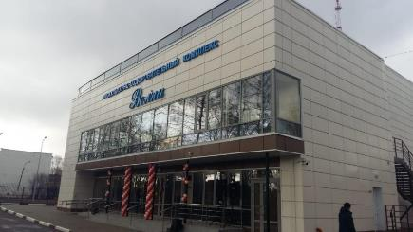
Общественно-значимые проекты на территории городского округа Серебряные Пруды
Объект спорта: Физкультурно-оздоровительный комплекс с плавательным бассейном
Адрес объекта: р.п. Серебряные Пруды, ул. Большая Луговая
Программы: государственная программа Московской области «Спорт Подмосковья», муниципальная программа «Развитие физической культуры и массового спорта» на 2017-2021 годы
Стоимость объекта – 180 833,58 тыс.рублей
Ввод в эксплуатацию: декабрь 2019 года
Освоено: в 2019 году 43 280,75 тыс.рублей

Slide 34
Объем денежных средств, направляемых городским округом на социальную поддержку населения в 2019 году
Наименование | Исполненотыс.руб.
Предоставление частичной компенсации расходов за аренду, найм (поднайм) жилого помещения медицинским работникам ГБУЗМО «Серебряно-Прудская ЦРБ» ( решение Совета депутатов от 17.08.2016 №836/81, муниципальная программа «Муниципальное управление», подпрограмма «Социальная поддержка работников здравоохранения») | 116,20
Предоставление единовременной выплаты медицинским работникам ГБУЗМО «Серебряно-Прудская ЦРБ» ( решение Совета депутатов от 23.09.2016 №841/83, муниципальная программа «Муниципальное управление», подпрограмма «Социальная поддержка работников здравоохранения») | 100,0
Предоставление компенсации расходов на проезд транспортом общего пользования медицинским работникам ГБУЗМО «Серебряно-Прудская ЦРБ» ( решение Совета депутатов от 23.09.2016 №842/83, муниципальная программа «Муниципальное управление», подпрограмма «Социальная поддержка работников здравоохранения») ______________________________________________________________________________________ Приобретение жилья детям-сиротам Выплаты на приобретение жилья инвалидам | 27,47 ________ 5 404,60 1 098,72

Slide 35

Муниципальные программы
городского округа
Серебряные Пруды

Slide 36
Исполнение бюджета по муниципальным программам городского округа за 2019 год , тыс.рублей
Наименование программы | План | Исполнено
Развитие сельского хозяйства | 3 739,03 | 3 530,69
Развитие физической культуры и массового спорта | 115 435,3 | 115 582,93
Жилище | 47 266,90 | 42 153,49
Развитие культуры и сохранение культурных традиций | 92 690,57 | 90 166,35
Развитие энергетики, инженерно-коммунальной инфраструктуры и энергосбережения | 15 892,00 | 15 892,00
Развитие образования | 666 728,12 | 665 008,56
Безопасность | 18 025,00 | 16 555,04
Формирование современной городской среды | 259 989,68 | 255 696,38
Предпринимательство | 12 089,50 | 9 060,35
Управление имуществом и финансами | 229 914,65 | 224 895,70
Развитие и функционирование дорожно-транспортного комплекса | 78 583,54 | 77 102,31
Развитие институтов гражданского общества, повышения эффективности местного самоуправления и реализации молодежной политики | 6 964,49 | 6 902,67
Социальная поддержка населения | 789,76 | 725,09
Цифровой городской округ | 45 532,49 | 45 049,98
ИТОГО: | 1 593 641,04 | 1 565 321,58

Slide 37
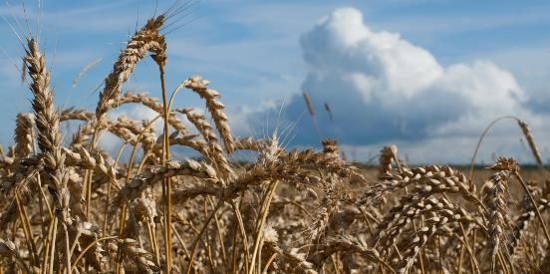
Муниципальная программа
«Развитие сельского хозяйства»
План 3 739,03 тыс.рублей
Факт 3 530,69 тыс.рублей

Slide 38
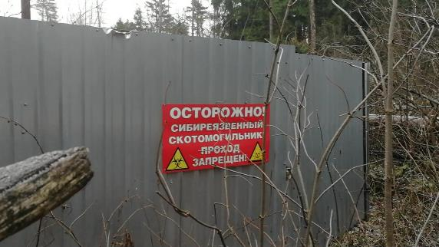
Подпрограмма
«Развитие отраслей сельского хозяйства» план-1 751,00 тыс. рублей факт-1 544,08 тыс. рублей

Slide 39
Показатели, характеризующие достижение цели | Единица измерения | Планируемое значение показателя на 2019 год | Достигнутое значение за 2019 год | Результат
Доля обрабатываемой пашни в общей площади пашни | Процент | 95,57 | 95,57 | Показатель выполнен
Ввод мощностей животноводческих комплексов молочного направления | скотомест | 200 | 200 | Показатель выполнен
Объем инвестиций, привлеченных в текущем году по реализуемым инвестиционным проектам АПК, находящимся в единой автоматизированной системе мониторинга инвестиционных проектов Министерства инвестиций и инноваций МО | Миллион рублей | 300 | 78,169 | Приостановлено осуществление 3 инвистиционных проектов
Организация и проведение конкурсов, выставок и праздничных мероприятий | Штука | 2 | 2 | Показатель выполнен
Количество зарегистрированных, обустроенных сибиреязвенных скотомогильников и их содержание | единиц | 4 | 5 | Показатель выполнен
Индекс производства продукции сельского хозяйства в хозяйствах всех категорий (в сопоставимых ценах) к предыдущему году | Процент | 101,7 | 239 | Показатель выполнен
Производство скота и птицы на убой в хозяйствах всех категорий (в живом весе) | Тысяча тонн | 7,3 | 7,3 | Показатель выполнен
Производство молока в хозяйствах всех категорий | Тысяча тонн | 27,1 | 29,7 | Показатель выполнен

Slide 40
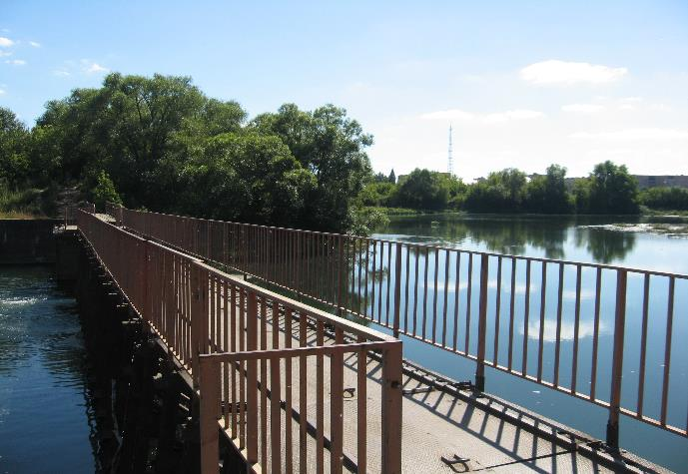
Подпрограмма «Экология» план 1 088,67 тыс.рублей факт 1 087,26 тыс.рублей

Slide 41
Показатели, характеризующие достижение цели | Единица измерения | Планируемое значение показателя на 2019 год | Достигнутое значение показателя за 2019 год | Результат
Протяженность восстановленных участков для устойчивого существования и воспроизводства рыбных запасов | Километр; тысяча метров | 6 | 6 | Показатель выполнен
Количество регулируемых водоподъемных объектов | единиц | 2 | 2 | Показатель выполнен
Соответствие фактической площади озелененных территорий минимально необходимой площади озелененных территорий, нормативу | Процент | 103 | 103 | Показатель выполнен
Количество гидротехнических сооружений, занесенных в реестр объектов недвижимости в качестве бесхозяйных, к общему количеству выявленных бесхозяйных сооружений | Процент | 100 | 100 | Показатель выполнен
Количество муниципальных гидротехнических сооружений, зарегистрированных на праве собственности к общему количеству муниципальных гидротехнических сооружений | Процент | 100 | 100 | Показатель выполнен
Снижение сброса загрязняющих веществ в стоках и повышение качества очистки сточных вод | Процент | 100 | 100 | Показатель выполнен
Наличие генеральных схем санитарной очистки территории муниципального образования | единиц | имеется | имеется | Показатель выполнен
Количество представителей школьных образований принявших участие в районной экологической конференции | Человек | 120 | 120 | Показатель выполнен

Slide 42
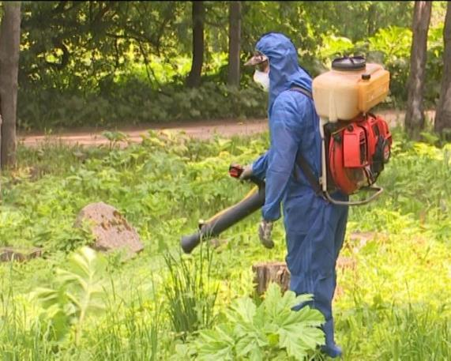
Подпрограмма «Борьба с борщевиком Сосновского» план-899,36 тыс.рублей факт - 899,35 тыс.рублей

Slide 43

Муниципальная программа «Цифровой городской округ» план - 45 532,49 тыс. рублей факт - 45 049,99 тыс. рублей

Slide 44

Подпрограмма «Развитие информационной технической инфраструктуры экосистемы цифровой экономики» план -7 496,52 тыс.рублей факт -7 170,52 тыс.рублей

Slide 45
Показатели, характеризующие достижение цели | Единица измерения | Планируемое значение показателя на 2019 год | Достигнутое значение показателя за 2019 год | Результат
Доля работников ОМСУ муниципального образования Московской области, обеспеченных средствами электронной подписи в соответствии с установленными требованиями | Процент | 100 | 100 | Показатель выполнен
Доля муниципальных учреждений культуры, обеспеченных доступом в информационно-телекоммуникационную сеть Интернет на скорости: для учреждений культуры, расположенных в городских населенных пунктах, – не менее 50 Мбит/с; для учреждений культуры, расположенных в сельских населенных пунктах, – не менее 10 Мбит/с | Процент | 100 | 100 | Показатель выполнен
Доля муниципальных дошкольных образовательных организаций , подключенных к сети Интернет на скорости: для дошкольных образовательных организаций – не менее 2 Мбит/с; для общеобразовательных организаций, расположенных в городских поселениях и городских округах, – не менее 100 Мбит/с; для общеобразовательных организаций, расположенных в сельских населенных пунктах, – не менее 50 Мбит/с | Процент | 100 | 100 | Показатель выполнен
Доля используемых в деятельности ОМСУ муниципального образования Московской области информационно-аналитических сервисов ЕИАС ЖКХ МО | Процент | 80 | 80 | Показатель выполнен
Повторные обращения – Доля обращений, поступивших на портал «Добродел», по которым поступили повторные обращения | Процент | 30 | 37,54 | Показатель выполнен
Удобные услуги – Доля муниципальных (государственных) услуг, по которым заявления поданы в электронном виде через региональный портал государственных и муниципальных услуг | Процент | 85 | 85 | Показатель выполнен
Доля многоквартирных домов, имеющих возможность пользоваться услугами проводного и мобильного доступа в информационно-телекоммуникационную сеть Интернет на скорости не менее 1 Мбит/с, предоставляемыми не менее чем 2 операторами связи | Процент | 77 | 77 | Показатель выполнен

Slide 46
Показатели, характеризующие достижение цели | Единица измерения | Планируемое значение показателя на 2019 год | Достигнутое значение показателя за 2019 год | Результат
Количество современных компьютеров (со сроком эксплуатации не более семи лет) на 100 обучающихся в общеобразовательных организациях муниципального образования Московской области | Штука | 13,8 | 18,74 | Показатель выполнен
Увеличение доли положительно рассмотренных заявлений на размещение антенно-мачтовых сооружений связи | Процент | 90 | 90 | Показатель выполнен
Увеличение доли граждан, использующих механизм получения государственных и муниципальных услуг в электронной форме | Процент | 80 | 80 | Показатель выполнен
Доля документов служебной переписки и их подведомственных учреждений с ЦИОГВ и ГО Московской области, подведомственными ЦИОГВ и ГО Московской области организациями и учреждениями, не содержащих персональные данные и конфиденциальные сведения и направляемых исключительно в электронном виде с использованием МСЭД и средств электронной подписи | Процент | 100 | 100 | Показатель выполнен
Доля муниципальных организаций в муниципальном образовании Московской области, обеспеченных современными аппаратно-программными комплексами со средствами криптографической защиты информации | Процент | 100 | 100 | Показатель выполнен
Доля ОМСУ муниципального образования Московской области и их подведомственных учреждений, использующих региональные межведомственные информационные системы поддержки обеспечивающих функций и контроля результативности деятельности | Процент | 96 | 96 | Показатель выполнен
Доля домашних хозяйств в муниципальном образовании Московской области, имеющих широкополосный доступ к сети Интернет | Процент | 80 | 80 | Показатель выполнен

Slide 47
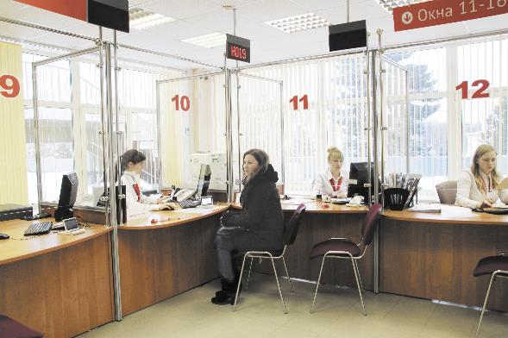
Подпрограмма «Снижение административных барьеров, повышение качества и доступности предоставления государственных и муниципальных услуг, в том числе на базе многофункциональных центров предоставления государственных и муниципальных услуг» план-38 035,97 тыс.рублей факт-37 879,47 тыс.рублей

Slide 48
Показатели, характеризующие достижение цели | Единица измерения | Планируемое значение показателя на 2019 год | Достигнутое значение показателя за 2019 год | Результат
Уровень удовлетворенности граждан качеством предоставления государственных и муниципальных услуг | Процент | 97,8 | 98,05 | Показатель выполнен
Доля граждан, имеющих доступ к получению государственных и муниципальных услуг по принципу "одного окна" по месту пребывания, в том числе в МФЦ | Процент | 100 | 100 | Показатель выполнен
Среднее время ожидания в очереди для получения государственных (муниципальных) услуг | Минута | 12 | 0,72 | Показатель выполнен
Доля заявителей, ожидающих в очереди более 12 минут | Процент | 0 | 0 | Показатель выполнен

Slide 49
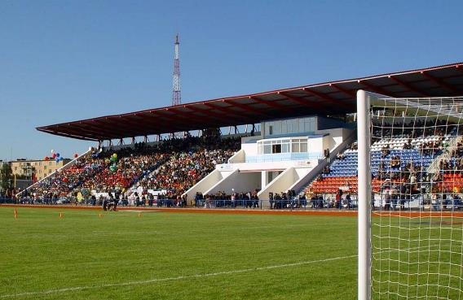
Муниципальная программа «Развитие физической культуры и массового спорта»
план-115 435,30 тыс.рублей
факт-112 582,93 тыс.рублей

Slide 50
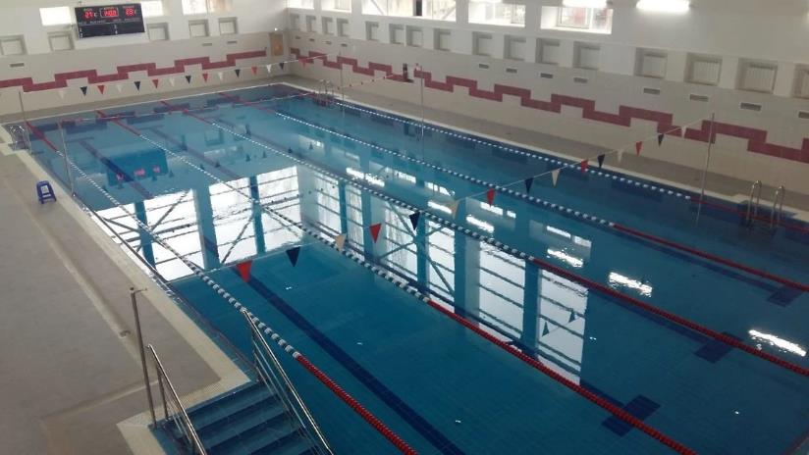
Подпрограмма «Развитие физической культуры и массового спорта» план -100 426,8 тыс.рублей факт – 97 574,43 тыс.рублей

Slide 51
Показатели, характеризующие достижение цели | Единица измерения | Планируемое значение показателя на 2019 год | Достигнутое значение показателя за 2019 год | Результат
Фактическая обеспеченность населения городского округа Серебряные Пруды объектами спорта (единовременная пропускная способность объектов спорта) на 10 000 населения | Человек на 10 000 населения | 619,27 | 623,65 | Показатель выполнен
Доля лиц с ограниченными возможностями здоровья и инвалидов, систематически занимающихся физической культурой и спортом, в общей численности указанной категории населения, проживающих в муниципальном образовании Московской области | Процент | 11 | 8,5 | Показатель выполнен
Доля жителей муниципального образования Московской области, систематически занимающихся физической культурой и спортом, в общей численности населения Московской области | Процент | 40,5 | 37,89 | Перенос сроков ввода в эксплуатацию ФОКа с плавательным бассейном
Количество жителей муниципального образования Московской области, систематически занимающихся физической культурой и спортом | Тысяча человек | 9,363 | 8,48 | Показатель выполнен
Доля детей и молодежи, систематически занимающихся физической культурой и спортом, в общей численности детей и молодежи | Процент | 91 | 72,09 | Показатель выполнен
Количество проведенных физкультурных и спортивных мероприятий | единиц | 104 | 105 | Показатель выполнен
Доля жителей , выполнивших нормативы Всероссийского физкультурно-спортивного комплекса «Готов к труду и обороне» (ГТО), в общей численности населения, принявшего участия в сдаче нормативов Всероссийского физкультурно-спортивного комплекса «Готов к труду и обороне» (ГТО) | Процент | 30,3 | 18,2 | Показатель выполнен
Доля граждан занимающихся физической культурой и спортом по месту работы, в общей численности населения, занятого в экономике | Процент | 25,3 | 33,24 | Показатель выполнен

Slide 52
Показатели, характеризующие достижение цели | Единица измерения | Планируемое значение показателя на 2019 год | Достигнутое значение показателя за 2019 год | Результат
Количество введенных в эксплуатацию физкультурно-оздоровительных комплексов по поручению Губернатора Московской области «50 ФОКов» | Единиц | 1 | 1 | Показатель выполнен
Уровень обеспеченности граждан спортивными сооружениями исходя из единовременной пропускной способности объектов спорта | Процент | 51,1 | 51,1 | Показатель выполнен
Уровень фактической обеспеченности населения муниципального образования Московской области объектами спорта (единовременная пропускная способность объектов спорта) | Процент | 219,9 | 222,6 | Показатель выполнен
Доля граждан среднего возраста, систематически занимающихся физической культурой и спортом, в общей численности граждан среднего возраста | Процент | 24 | 25,38 | Показатель выполнен
Доля спортивных площадок, управляемых в соответствии со стандартом их использования | Процент | 75 | 50 | Показатель выполнен

Slide 53
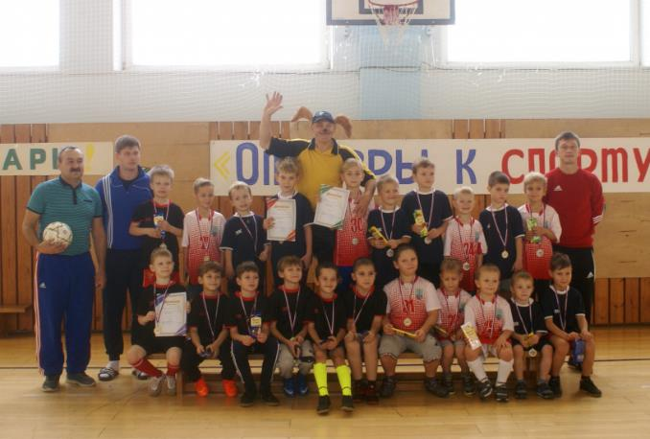
Подпрограмма «Подготовка спортивного резерва» план 15 008,50 тыс.рублей факт 15 008,50 тыс.рублей

Slide 54
Показатели, характеризующие достижение цели | Единица измерения | Планируемое значение показателя на 2019 год | Достигнутое значение показателя за 2019 год | Результат
Доля занимающихся по программам спортивной подготовки в организациях ведомственной принадлежности физической культуры и спорта, в общем количестве занимающихся в организациях ведомственной принадлежности физической культуры и спорта | Процент | 100 | 100 | Показатель выполнен
Доля организаций, оказывающих услуги по спортивной подготовке в соответствии с федеральными стандартами спортивной подготовки, в общем количестве организаций в сфере физической культуры и спорта муниципального образования Московской области, в том числе для лиц с ограниченными возможностями здоровья и инвалидов | Процент | 100 | 100 | Показатель выполнен
Количество стипендий победителям и призерам спортивных соревнований различного уровня | единиц | 15 | 15 | Показатель выполнен

Slide 55
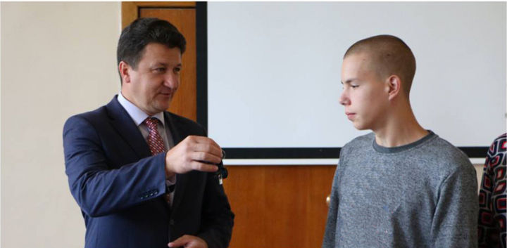
Муниципальная программа «Жилище»
план- 47 266,9 тыс.рублей
факт- 42 153,5тыс.рублей

Slide 56

Подпрограмма «Обеспечение жильем детей-сирот и детей, оставшихся без попечения родителей» план 5 405,0 тыс.рублей факт 5 404,6 тыс.рублей

Slide 57
Показатели, характеризующие достижение цели | Единица измерения | Планируемое значение показателя на 2019 год | Достигнутое значение показателя за 2019 год | Результат
Доля детей-сирот и детей, оставшихся без попечения родителей, лиц из числа детей-сирот и детей, оставшихся без попечения родителей, состоящих на учете на получение жилого помещения, включая лиц в возрасте от 23 лет и старше, обеспеченных жилыми помещениями за отчетный год, в общей численности детей-сирот и детей, оставшихся без попечения родителей, лиц из числа детей-сирот и детей, оставшихся без попечения родителей, лиц из их числа, которые подлежат обеспечению жилыми помещениями, в отчетном году | Процент | 100 | 100 | Показатель выполнен
Численность детей сирот и детей, оставшихся без попечения родителей, лиц из числа детей-сирот и детей, оставшихся без попечения родителей, обеспеченных благоустроенными жилыми помещениями специализированного жилищного фонда по договорам найма специализированных жилых помещений в отчетном финансовом году | Человек | 4 | 4 | Показатель выполнен

Slide 58

Подпрограмма «Переселение граждан из многоквартирных жилых домов, признанных аварийными в установленном законодательством порядке» план- 40 759,90 тыс.рублей факт- 35 650,17 тыс.рублей

Slide 59
Показатели, характеризующие достижение цели | Единица измерения | Планируемое значение показателя на 2019 год | Достигнутое значение показателя за 2019 год | Результат
Количество граждан, переселенных из аварийного жилищного фонда, в рамках реализации адресной программы Московской области по переселению граждан из аварийного жилищного фонда | Человек | 0 | 33 | Показатель выполнен
Площадь расселенных помещений, в рамках реализации адресной программы Московской области по переселению граждан из аварийного жилищного фонда | Квадратный метр | 0 | 649 | Показатель выполнен
Нет аварийному жилью - исполнение программы "Переселение граждан из аварийного жилищного фонда в Московской области на 2016-2020 годы" | Процент | 0 | 100 | Показатель выполнен
Количество расселенных помещений, в рамках реализации адресной программы Московской области по переселению граждан из аварийного жилищного фонда | Штука | 0 | 15 | Показатель выполнен
Количество граждан, расселенных из аварийного жилищного фонда в рамках национального проекта | Тысяча человек | 0,033 | 0,033 | Показатель выполнен

Slide 60
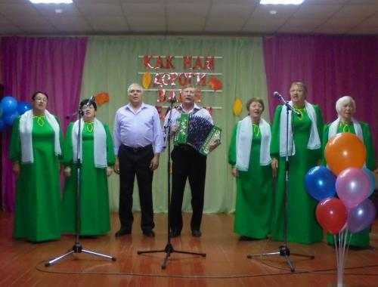
Муниципальная программа «Развитие культуры и сохранение культурных традиций»
план – 92 690,56 тыс. рублей
факт – 90 166,35 тыс. рублей

Slide 61
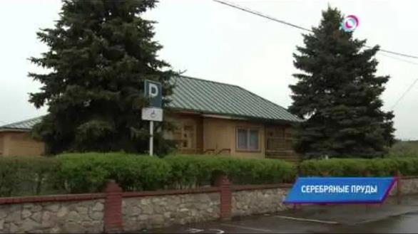
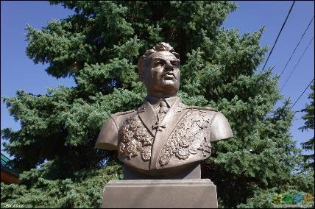
Подпрограмма «Развитие музейного дела» план 2 640,9 тыс.рублей факт 2 640,9 тыс.рублей

Slide 62
Показатели, характеризующие достижение цели | Единица измерения | Планируемое значение показателя на 2019 год | Достигнутое значение показателя за 2019 год | Результат
Увеличение общего количества посещений музеев | Процент | 7 | 7 | Показатель выполнен
Прирост количества выставочных проектов относительно уровня 2012 года | Процент | 200 | 200 | Показатель выполнен

Slide 63
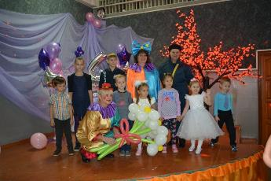
Подпрограмма «Развитие культурно-досуговой деятельности и поддержка творческих проектов» план-18 156,3 тыс.рублей факт-18 156,3 тыс.рублей
Показатели, характеризующие достижение цели | Единица измерения | Планируемое значение показателя на 2019 год | Достигнутое значение показателя за 2019 год | Результат
Увеличение количества посетителей киномероприятий | Процент | 103 | 103 | Показатель выполнен
Доля зданий учреждений КДУ, соответствующих единым Требованиям к условиям деятельности КДУ Московской области | Процент | 6,25 | 6,25 | Показатель выполнен

Slide 64
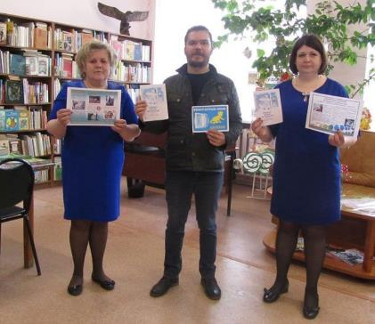
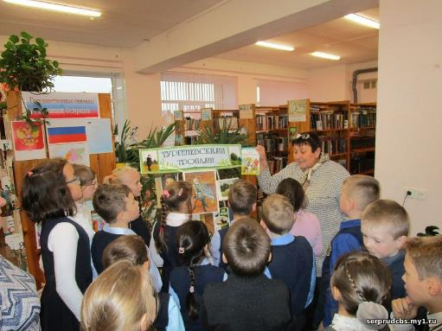
Подпрограмма «Развитие библиотечного дела» план -13 487,76 тыс.рублей факт-13 487,52 тыс.рублей

Slide 65
Показатели, характеризующие достижение цели | Единица измерения | Планируемое значение показателя на 2019 год | Достигнутое значение показателя за 2019 год | Результат
Обеспечение роста числа пользователей библиотек Московской области | Человек | 10715 | 10715 | Показатель выполнен
Количество посещений организаций культуры по отношению к уровню 2010 года | Процент | 91,3 | 91,3 | Показатель выполнен
Количество посещений библиотек (на 1 жителя в год) | Количество посещений | 3,8 | 3,8 | Показатель выполнен

Slide 66
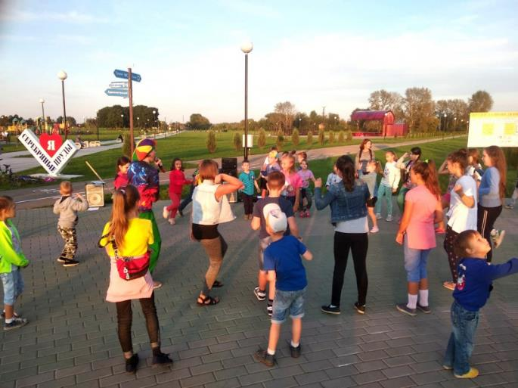
Подпрограмма «Развитие парков культуры и отдыха» план-5 477,0 тыс.рублей факт- 5 477,0 тыс.рублей

Slide 67
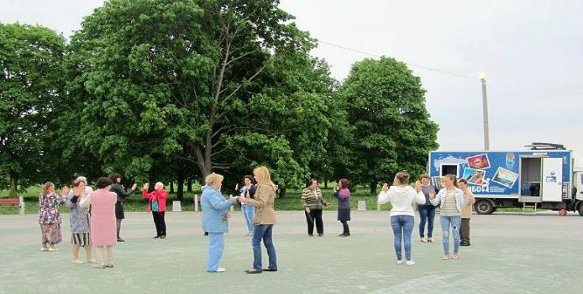
Показатели, характеризующие достижение цели | Единица измерения | Планируемое значение показателя на 2019 год | Достигнутое значение показателя за 2019 год | Результат
Соответствие нормативу обеспеченности парками культуры и отдыха | Процент | 100 | 100 | Показатель выполнен
Увеличение числа посетителей парков культуры и отдыха | Процент | 104 | 104 | Показатель выполнен

Slide 68
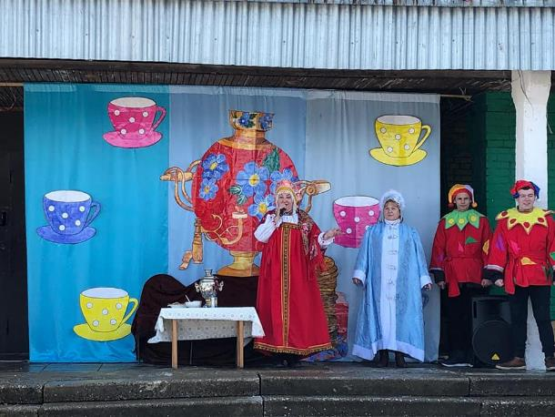
Подпрограмма «Выполнение отдельных функций культурно-досуговых центров» план -45 120,8 тыс.рублей факт-45 120,8 тыс.рублей

Slide 69
Показатели, характеризующие достижение цели | Единица измерения | Планируемое значение показателя на 2019 год | Достигнутое значение показателя за 2019 год | Результат
Количество участников клубных формирований | Тысяча человек | 1666 | 1666 | Показатель выполнен
Зарплата бюджетников - соотношение средней заработной платы работников учреждений культуры к среднемесячной начисленной заработной плате наемных работников в организациях, у индивидуальных предпринимателей и физических лиц (среднемесячному доходу от трудовой деятельности) в Московской области | Процент | 100 | 104,1 | Показатель выполнен
Увеличение посещаемости организаций культуры к уровню 2010 года | Процент | 116 | 116 | Показатель выполнен

Slide 70
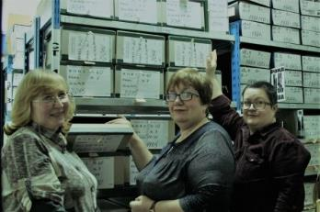
Подпрограмма «Развитие архивного дела» план 1 773,0 тыс.рублей факт 1 773,0 тыс.рублей
Показатели, характеризующие достижение цели | Единица измерения | Планируемое значение показателя на 2019 год | Достигнутое значение показателя за 2019 год | Результат
Доля архивный документов, хранящихся в муниципальном архиве в нормативных условиях, обеспечивающих их постоянное (вечное) и долговременное хранение, в общем количестве документов в муниципальном архиве | Процент | 100 | 100 | Показатель выполнен
Доля архивных фондов муниципального архива, внесенных в общеотраслевую базу данных "Архивный фонд", от общего количества архивных фондов, хранящихся в муниципальном архиве | Процент | 100 | 100 | Показатель выполнен
Доля архивных документов, переведенных в электронно-цифровую форму, от общего количества документов, находящихся на хранении в муниципальном архиве муниципального образования | Процент | 1,85 | 4 | Показатель выполнен

Slide 71
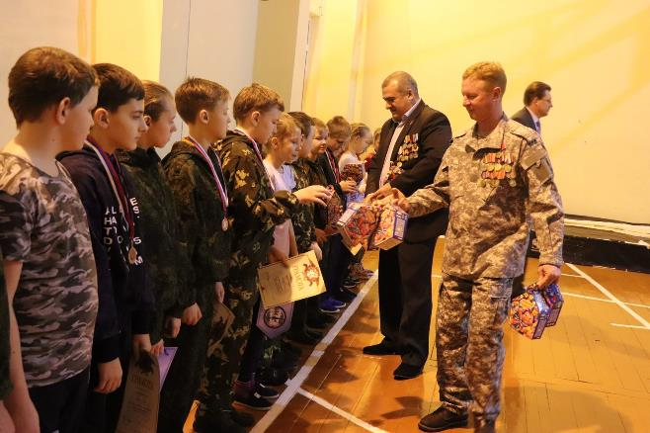
Муниципальная программа «Развитие институтов гражданского общества, повышение эффективности местного самоуправления и реализации молодежной политики»
план 6 964,49 тыс.рублей
факт 6 902,67 тыс.рублей

Slide 72
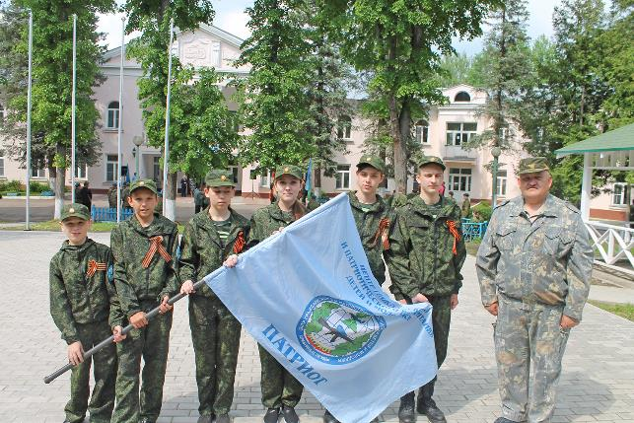
Подпрограмма
«Молодежь городского округа Серебряные Пруды»
план- 3 142,6 тыс.рублей
факт- 3 094,7 тыс.рублей

Slide 73
Показатели, характеризующие достижение цели | Единица измерения | Планируемое значение показателя на 2019 год | Достигнутое значение показателя за 2019 год | Результат
Уровень соответствия учреждений (организаций) по работе с молодежью муниципального обеспечения молодежи учреждениями (организациями) по работе с молодежью по месту жительства | Процент | 115,9 | 115,9 | Показатель выполнен
Численность обучающихся, вовлеченных в деятельность общественных объединений на базе образовательных организаций общего образования, среднего и высшего профессионального образования (показатель реализуется накопительным итогом) | Процент | 320 | 320 | Показатель выполнен
Доля молодых граждан, участвующих в деятельности общественных организаций и объединений, принимающих участие в добровольческой (волонтерской) деятельности, от общего числа молодых граждан | Процент | 15 | 15 | Показатель выполнен
Доля молодежи, задействованной в мероприятиях по вовлечению в творческую деятельность, от общего числа молодежи в Московской области | Процент | 12 | 12 | Показатель выполнен
Доля мероприятий с участием молодых граждан, оказавшихся в трудной жизненной ситуации, нуждающихся в особой заботе государства, к общему числу мероприятий | Процент | 10 | 10 | Показатель выполнен
Доля граждан, вовлеченных в добровольческую деятельность | Процент | 8,8 | 8,8 | Показатель выполнен
Увеличение доли молодых граждан, принимающих участие в мероприятиях по гражданско-патриотическому, духовно-нравственному воспитанию, от общего числа молодых граждан г.о. Серебряные Пруды. | Процент | 20 | 20 | Показатель выполнен

Slide 74

Подрограмма «Развитие системы информирования населения»
план – 3 821,9 тыс.рублей
факт – 3 807,9 тыс.рублей
Показатели, характеризующие достижение цели | Единица измерения | Планируемое значение показателя на 2019 год | Достигнутое значение показателя за 2019 год | Результат
Информирование населения в средствах массовой информации | Процент | 104,18 | 137,75 | Показатель выполнен
Уровень информированности населения в социальных сетях | коэффициент | 4 | 682 | Показатель выполнен

Slide 75
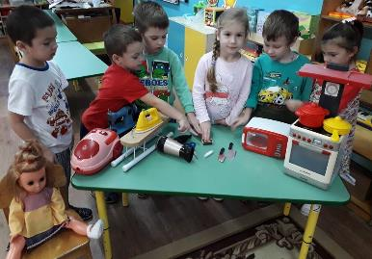
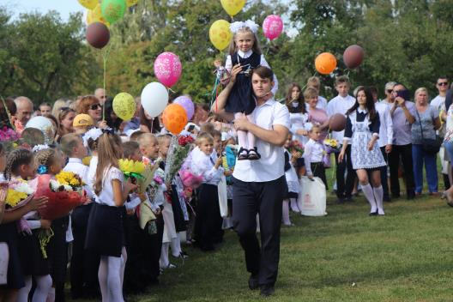
Муниципальная программа
«Развитие образования»
план 666 728,1 тыс.рублей
факт 665 008,6 тыс.рублей

Slide 76
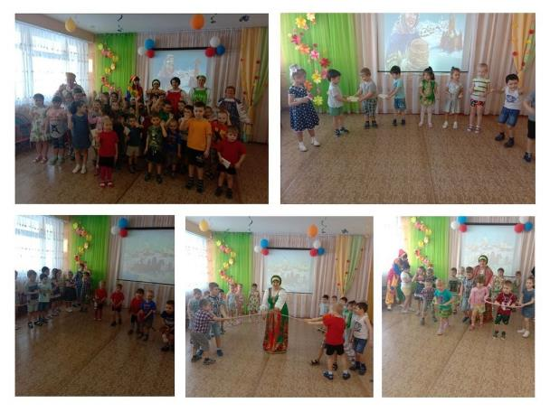
Подпрограмма «Дошкольное образование» план 183 322,3 тыс.рублей факт 183 267,1 тыс.рублей

Slide 77
Показатели, характеризующие достижение цели | Единица измерения | Планируемое значение показателя на 2019 год | Достигнутое значение показателя за 2019 год | Результат
Отношение численности детей в возрасте от 3 до 7 лет, получающих дошкольное образование в текущем году, к сумме численности детей в возрасте от 3 до 7 лет, получающих дошкольное образование в текущем году, и численности детей в возрасте от 3 до 7 лет, находящихся в очереди на получение в текущем году дошкольного образования | Процент | 100 | 100 | Показатель выполнен
Доступность дошкольного образования для детей в возрасте от полутора до трех лет | Процент | 100 | 100 | Показатель выполнен
Отношение средней заработной платы педагогических работников дошкольных образовательных организаций к средней заработной плате в общеобразовательных организациях в Московской области | Процент | 116,1 | 109,67 | В связи с проведением капитального ремонта в дошкольных образовательных организациях оплата труда работникам производилась в размере 2/3 среднего заработка согласно ТК РФ
Удельный вес численности воспитанников дошкольных образовательных организаций, обучающихся по программам, соответствующим требованиям федерального государственного образовательного стандарта дошкольного образования | Процент | 100 | 100 | Показатель выполнен

Slide 78
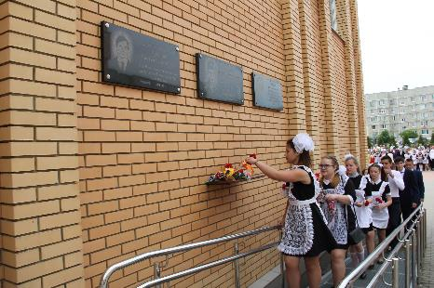
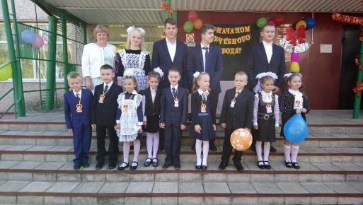
Подпрограмма «Общее образование» план 418 527,7 тыс.рублей факт 417 027,5 тыс.рублей

Slide 79
Показатели, характеризующие достижение цели | Единица измерения | Планируемое значение показателя на 2019 год | Достигнутое значение показателя за 2019 год | Результат
Отношение средней заработной платы педагогических работников общеобразовательных организаций общего образования к среднемесячному доходу от трудовой деятельности | Процент | 100 | 104,88 | Показатель выполнен
Удельный вес численности обучающихся в образовательных организациях общего образования в соответствии с федеральными государственными образовательными стандартами в общей численности обучающихся в образовательных организациях общего образования | Процент | 95,3 | 96,4 | Показатель выполнен
Сокращение школ, находящихся в «красной зоне» | Процент | 36,36 | 45,45 | Показатель выполнен
Доля учителей, заместителей директоров и директоров школ, повысивших уровень квалификации | Процент | 33 | 53,6 | Показатель выполнен
Число детей, получивших рекомендации по построению индивидуального учебного плана в соответствии с выбранными профессиональными компетенциями (профессиональными областями деятельности | Тысяча человек | 0,025 | 0,094 | Показатель выполнен
Доля педагогических работников, прошедших добровольную независимую оценку квалификации | Процент | 5 | 5 | Показатель выполнен

Slide 80
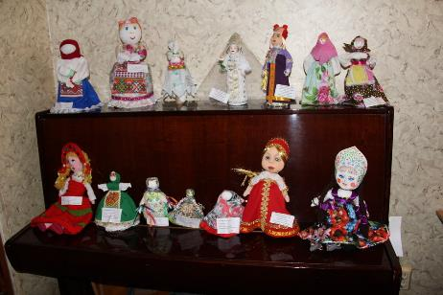
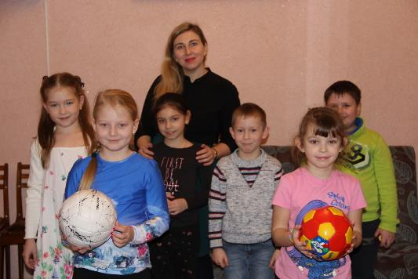
Подпрограмма «Дополнительное образование детей» план -49 612,52 тыс.рублей факт 49 612,36 тыс.рублей

Slide 81
Показатели, характеризующие достижение цели | Единица измерения | Планируемое значение показателя на 2019 год | Достигнутое значение показателя за 2019 год | Результат
Доля детей (от 5 до 18 лет), охваченных дополнительным общеразвивающими программами технической и естественнонаучной направленности | Процент | 15 | 24,3 | Показатель выполнен
Отношение средней заработной платы педагогических работников организаций дополнительного образования детей к средней заработной плате учителей в Московской области | Процент | 100 | 102,87 | Показатель выполнен
Доля организаций дополнительного образования и организаций, осуществляющих спортивную подготовку, принимающих заявления на обучение через РПГУ, в общем числе организаций дополнительного образования в сферах образования и культуры и организаций, осуществляющих спортивную подготовку | Процент | 100 | 100 | Показатель выполнен
Доля детей, привлекаемых к участию в творческих мероприятиях, от общего числа детей | Процент | 26,1 | 28,1 | Показатель выполнен
Доля детей в возрасте от 5 до 18 лет, охваченных дополнительным образованием | Процент | 83,1 | 87,4 | Показатель выполнен

Slide 82
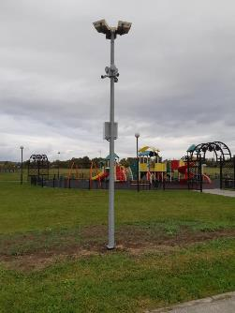
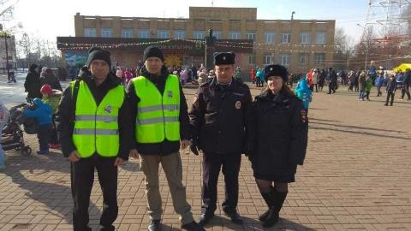

Муниципальная программа
«Безопасность городского округа»
план 18 025,0 тыс.рублей
факт 16 555,0 тыс.рублей

Slide 83

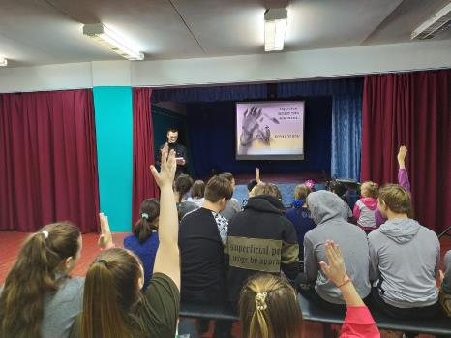
Подпрограмма «Профилактика преступлений и иных правонарушений» план 2 548,30 тыс.рублей факт 1 867,53 тыс.рублей

Slide 84
Показатели, характеризующие достижение цели | Единица измерения | Планируемое значение показателя на 2019 год | Достигнутое значение показателя за 2019 год | Результат
Снижение доли несовершеннолетних в общем числе лиц, совершивших преступления | В процентах к базовому году | 98 | 98 | Показатель выполнен
Снижение общего количества преступлений, совершенных на територии муниципального образования, не менее чем на 5% ежегодно | Количество | 267 | 342 | Показатель выполнен
Увеличение доли выявленных административных правонарушений при содействии членов общественных объединений правоохранительной направленности | Процент | 102 | 102 | Показатель выполнен
Увеличение числа лиц (школьников, студентов), охваченных профилактическими медицинскими осмотрами с целью раннего выявления незаконного потребления наркотических средств | В процентах к базовому году | 106 | 106 | Показатель выполнен
Увеличение доли социально значимых объектов (учреждений) оборудованных в целях антитеррористической защищенности средствами безопасности | Процент | 53 | 53 | Показатель выполнен
Рост числа лиц, состоящих на диспансерном наблюдении с диагнозом «Употребление наркотиков с вредными последствиями» | В процентах к базовому году | 104 | 104 | Показатель выполнен

Slide 85

Подпрограмма «Снижение рисков и смягчение последствий чрезвычайных ситуаций природного и техногенного характера» план 6 725,2 тыс.рублей факт 6 167,0 тыс.рублей

Slide 86
Показатели, характеризующие достижение цели | Единица измерения | Планируемое значение показателя на 2019 год | Достигнутое значение показателя за 2019 год | Результат
Процент готовности муниципального образования Московской области к действиям по предназначению при возникновении чрезвычайных ситуаций (происшествий) природного и техногенного характера | Процент | 70 | 70 | Показатель выполнен
Процент исполнения органом местного самоуправления муниципального образования полномочия по обеспечению безопасности людей на воде | Процент | 64 | 64 | Показатель выполнен
Сокращение среднего времени совместного реагирования нескольких экстренных оперативных служб на обращения населения по единому номеру «112» на территории муниципального образования | Процент | 85 | 85 | Показатель выполнен
Процент построения и развития систем аппаратно-программного комплекса «Безопасный город» на территории муниципального образования | Процент | 40 | 40 | Показатель выполнен

Slide 87
Подпрограмма «Развитие и совершенствование систем оповещения и информирования населения» план 704,0 тыс.рублей факт 647,0 тыс.рублей
Показатели, характеризующие достижение цели | Единица измерения | Планируемое значение показателя на 2019 год | Достигнутое значение показателя за 2019 год | Результат
Увеличение процента покрытия, системой централизованного оповещения и информирования при чрезвычайных ситуациях или угрозе их возникновения, населения на территории муниципального образования | Процент | 95 | 95 | Показатель выполнен

Slide 88
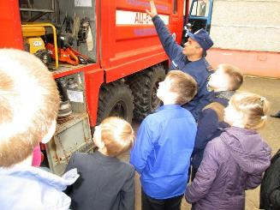
Подпрограмма «Обеспечение пожарной безопасности» план 8 047,5 тыс.рублей факт 7 873,5 тыс.рублей
Показатели, характеризующие достижение цели | Единица измерения | Планируемое значение показателя на 2019 год | Достигнутое значение показателя за 2019 год | Результат
Повышение степени пожарной защищенности муниципального образования, по отношению к базовому периоду | Процент | 89 | 89 | Показатель выполнен
Подмосковье без пожаров | Процент | 26 | 26 | Показатель выполнен

Slide 89

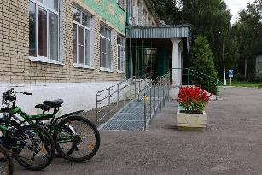
Муниципальная программа
«Социальная поддержка населения» план 789,8 тыс.рублей факт 725,1 тыс.рублей
Показатели, характеризующие достижение цели | Единица измерения | Планируемое значение показателя на 2019 год | Достигнутое значение показателя за 2019 год | Результат
Диспансеризация (доля населения, прошедшего диспансеризацию) | Процент | 24 | 100 | Показатель выполнен
Привлечение участковых врачей: 1 врач-1 участок | Процент | 0 | 200 | Показатель выполнен

Slide 90
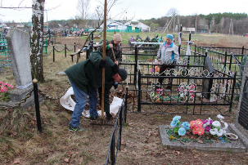
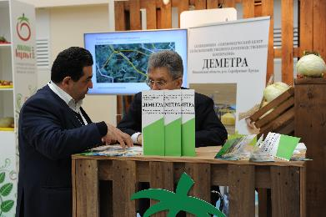
Муниципальная программа «Предпринимательство»
план 12 089,5 тыс.рублей
факт 9 060,3 тыс.рублей

Slide 91
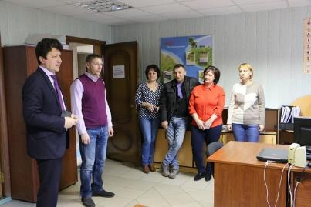
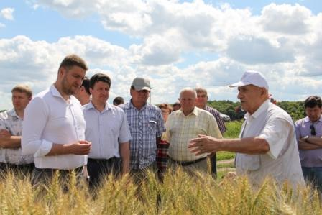
Подпрограмма «Развитие субъектов малого и среднего предпринимательства» план 308,34 тыс.рублей факт 243,67 тыс.рублей

Slide 92
Показатели, характеризующие достижение цели | Единица измерения | Планируемое значение показателя на 2019 год | Достигнутое значение показателя за 2019 год | Результат
Число пострадавших в результате несчастных случаев на производстве со смертельным исходом в расчете на 1000 работающих (по кругу организаций муниципальной собственности) | Человек | 0,064 | 0 | Показатель выполнен
Удельный вес рабочих мест, на которых проведена специальная оценка условий труда, в общем количестве рабочих мест (по кругу организаций муниципальной собственности) | Процент | 100 | 100 | Показатель выполнен
Вновь созданные предприятия МСП в сфере производства или услуг | единиц | 2 | 36 | Показатель выполнен
Число субъектов МСП в расчете на 10 тыс. человек населения | единиц | 278,31 | 278,78 | Показатель выполнен
Малый бизнес большого региона. Прирост количества субъектов малого и среднего предпринимательства на 10 тыс. населения | единиц | 48,75 | 48,75 | Показатель выполнен

Slide 93
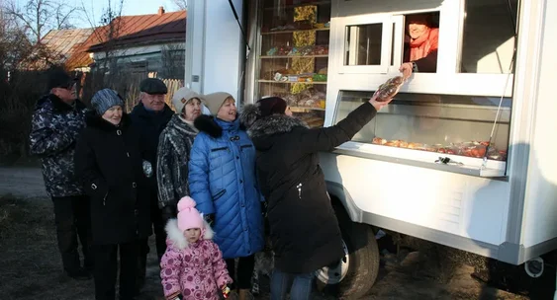
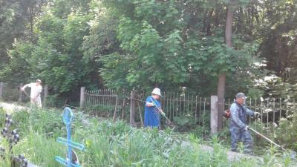
Подпрограмма «Развитие потребительского рынка и услуг» план 11 620,50 тыс.рублей факт 8 591,85 тыс.рублей

Slide 94
Показатели, характеризующие достижение цели | Единица измерения | Планируемое значение показателя на 2019 год | Достигнутое значение показателя за 2019 год | Результат
Прирост рабочих мест на объектах бытовых услуг | Рабочее место | 8 | 9 | Показатель выполнен
Количество введенных банных объектов по программе "100 бань Подмосковья" | единиц | 1 | 1 | Показатель выполнен
Обеспеченность населения площадью торговых объектов | Квадратные метры на 1000 жителей | 1150,7 | 1176,1 | Показатель выполнен
Прирост посадочных мест на объектах общественного питания | Посадочное место | 20 | 21 | Показатель выполнен
Ликвидация незаконных нестационарных торговых объектов | балл | 1190 | 1190 | Показатель выполнен
Доля обращений по вопросу защиты прав потребителей от общего количества поступивших обращений | Процент | 3 | 6 | Показатель выполнен
Доля обслуживаемых населенных пунктов от общего числа населенных пунктов муниципального образования, соответствующих критериям отбора получателей субсидии на частичную компенсацию транспортных расходов организаций и индивидуальных предпринимателей по доставке продовольственных и не продовольственных товаров в сельские населенные пункты муниципального образования | Процент | 70 | 100 | Показатель выполнен

Slide 95
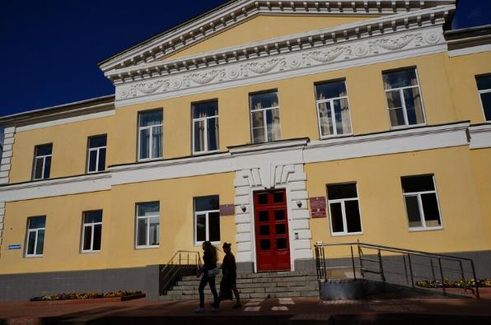
Муниципальная программа «Управление имуществом и финансами»
план-229 914,7 тыс.рублей
факт -224 895,7 тыс.рублей

Slide 96

Подпрограмма «Развитие земельно-имущественного комплекса» план 2 131,5 тыс.рублей факт 2 131,5 тыс.рублей

Slide 97
Показатели, характеризующие достижение цели | Единица измерения | Планируемое значение показателя на 2019 год | Достигнутое значение показателя за 2019 год | Результат
Эффективность работы по взысканию задолженности по арендной плате за земельные участки, государственная собственность на которые не разграничена | Процент | 100 | 166 | Показатель выполнен
Эффективность работы по взысканию задолженности по арендной плате за муниципальное имущество | Процент | 100 | 180 | Показатель выполнен
Эффективность реализации бюджета, в части доходов от арендной платы и продажи муниципального имущества | Процент | 100 | 115 | Показатель выполнен
Доля государственных и муниципальных услуг в области земельных отношений, заявления на предоставление которых поступили в электронном виде посредством РПГУ, к общему числу заявлений на предоставление государственных и муниципальных услуг в области земельных отношений, поступивших в ОМСУ | Процент | 100 | 100 | Показатель выполнен
Доля объектов недвижимого имущества, поставленных на кадастровый учет от выявленных земельных участков с объектами без прав | Процент | 30 | 38,71 | Показатель выполнен
Прирост земельного налога | Процент | 100 | 101 | Показатель выполнен

Slide 98

Подпрограмма «Управление муниципальными финансами» план 4 217,3 тыс.рублей факт 4 215,1 тыс.рублей
Показатели, характеризующие достижение цели | Единица измерения | Планируемое значение показателя на 2019 год | Достигнутое значение показателя за 2019 год | Результат
Снижение доли неналоговой задолженности в консолидированный бюджет Московской области | коэффициент | ≥0,18 | 0,19 | Показатель выполнен
Ежегодный прирост налоговых и неналоговых доходов бюджета городского округа в отчетном финансовом году к поступлениям в году, предшествующем отчетному финансовому году | Процент | ≥1 | 7,9 | Показатель выполнен
Отношение объема муниципального долга к годовому объему доходов бюджета без учета безвозмездных поступлений и (или) поступлений налоговых доходов по дополнительным нормативам отчислений | Процент | ≤ 50 | 37,0 | Показатель выполнен
Достижение высокого уровня открытости бюджетных данных | Процент | более 65 | 74 | Показатель выполнен

Slide 99
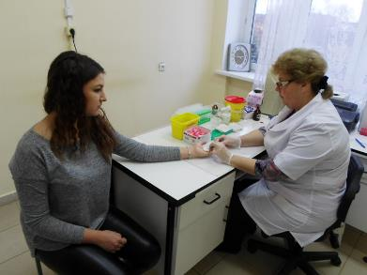
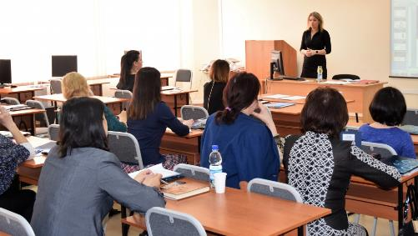
Подпрограмма «Развитие муниципальной службы» план 5 561,2 тыс.рублей факт 5 551,5 тыс.рублей

Slide 100
Показатели, характеризующие достижение цели | Единица измерения | Планируемое значение показателя на 2019 год | Достигнутое значение показателя за 2019 год | Результат
Доля муниципальных правовых актов, разработанных и приведенных в соответствие с федеральным законодательством и законодательством Московской области по вопросам муниципальной службы | Процент | 100 | 100 | Показатель выполнен
Доля нарушений, выявленных по результатам прокурорского надзора | Процент | 0 | 0 | Показатель выполнен
Доля выполненных мероприятий от общего количества мероприятий, предусмотренных планом противодействия коррупции. | Процент | 100 | 100 | Показатель выполнен
Доля выполненных мероприятий от общего количества мероприятий, связанных с организацией муниципальной службы | Процент | 100 | 100 | Показатель выполнен
Доля муниципальных служащих, прошедших ежегодную диспансеризацию от общего числа муниципальных служащих, подлежащих диспансеризации в отчетном году | Процент | 100 | 100 | Показатель выполнен
Доля муниципальных служащих, прошедших обучение по программам профессиональной подготовки и переподготовки в соответствии с планом - заказом, от общего числа муниципальных служащих | Процент | 20 | 20 | Показатель выполнен
Доля муниципальных служащих, вышедших на пенсию, и получающих пенсию за выслугу лет | Процент | 100 | 100 | Показатель выполнен

Slide 101
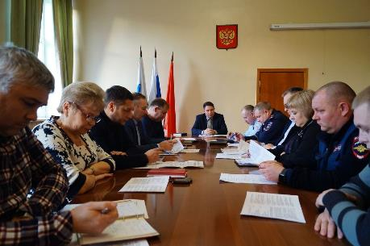
Подпрограмма
«Обеспечивающая подпрограмма» план 218 004,48 тыс.рублей факт 212 997,50 тыс.рублей

Slide 102
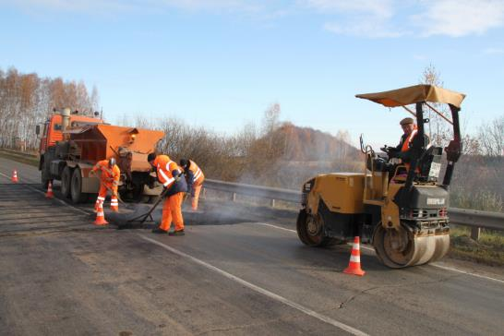
Муниципальная программа «Развитие и функционирование дорожно-транспортного комплекса»
план 78 583,5 тыс.рублей
факт 77 102,3 тыс.рублей

Slide 103
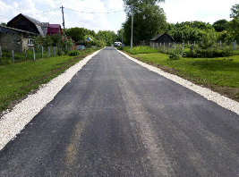
Подпрограмма «Дороги» план 54 342,0 тыс.рублей факт 54 184,3 тыс.рублей
Показатели, характеризующие достижение цели | Единица измерения | Планируемое значение показателя на 2019 год | Достигнутое значение показателя за 2019 год | Результат
Создание парковочного пространства на улично-дорожной сети (оценивается на конец года в разрезе источников финансирования) | Количество машиномест | 20 | 23 | Показатель выполнен
Протяженность сети автомобильных дорог общего пользования местного значения подлежащих содержанию | Километр; тысяча метров | 361.79 | 361,79 | Показатель выполнен
Количество проектов | Штука | 1 | 1 | Показатель выполнен
Ремонт (капитальный ремонт) сети автомобильных дорог общего пользования местного значения (оценивается на конец года) | Тысяча квадратных метров | 1,69/9,481 | 8,91/35,03 | Показатель выполнен

Slide 104
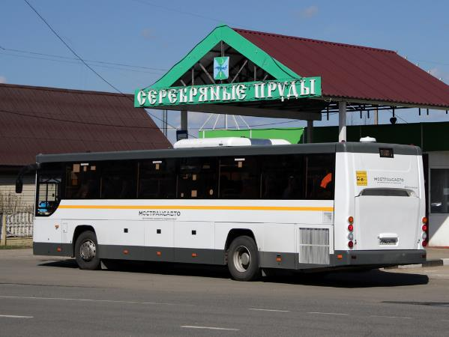
Подпрограмма «Повышение безопасности дорожного движения и организация перевозок пассажиров по маршрутам регулируемых перевозок по регулируемым тарифам, на которых отдельным категориям граждан предоставляются меры социальной поддержки» план 24 241,5 тыс.рублей факт 22 918,0 тыс.рублей

Slide 105
Показатели, характеризующие достижение цели | Единица измерения | Планируемое значение показателя на 2019 год | Достигнутое значение показателя за 2019 год | Результат
Снижение смертности от дорожно-транспортных происшествий: на дорогах федерального значения, на дорогах регионального значения, на дорогах муниципального значения, на частных дорогах | случаев на 100 тыс. человек | 9,5 | 32,98 | Показатель выполнен
Доля поездок, оплаченных посредством безналичных расчетов, в общем количестве оплаченных пассажирами поездок на конец года | Процент | 90 | 90 | Показатель выполнен
Соблюдение расписания на автобусных маршрутах | Процент | 100 | 99,9 | Показатель выполнен

Slide 106
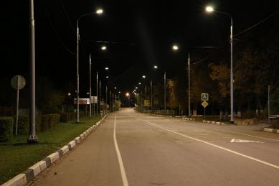
Муниципальная программа
«Развитие энергетики, инженерно-коммунальной инфраструктуры и энергосбережения»
план 15 892,0 тыс.рублей
факт 15 892,0 тыс.рублей

Slide 107

Подпрограмма «Строительство, реконструкция, модернизация объектов коммунальной инфраструктуры» план 15 892,0 тыс.рублей факт 15 892,0 тыс.рублей

Slide 108
Показатели, характеризующие достижение цели | Единица измерения | Планируемое значение показателя на 2019 год | Достигнутое значение показателя за 2019 год | Результат
Увеличение доли населения, обеспеченного доброкачественной питьевой водой из централизованных источников водоснабжения | Процент | 94 | 94 | Показатель выполнен
Снижение сброса загрязняющих веществ в стоках и повышение качества очистки сточных вод | Процент | 100 | 100 | Показатель выполнен
Уровень готовности объектов ЖКХ к осенне-зимнему периоду | Процент | 100 | 100 | Показатель выполнен
Доля организаций коммунального комплекса, осуществляющих производство товаров, оказание услуг по водо-, тепло-, газо-, электроснабжению и водоотведению, утвердивших инвестиционные программы | Процент | 100 | 100 | Показатель выполнен
Доля заемных средств организаций в общем объеме капитальных вложений в системы теплоснабжения, водоснабжения, водоотведения и очистки сточных вод | Процент | 30 | 30 | Показатель выполнен
Организация работ по устранению технологических нарушений (аварий, инцидентов) на коммунальных объектах | Процент | 100 | 100 | Показатель выполнен
Отсутствие ограничения в поставке ТЭР | Процент | 100 | 100 | Показатель выполнен
Доля лицевых счетов, обслуживаемых единой областной расчетной системой | Процент | 100 | 100 | Показатель выполнен

Slide 109


Муниципальная программа «Формирование современной городской среды» план 259 989,68 тыс.рублей факт 255 696,38 тыс.рублей

Slide 110


Подпрограмма «Комфортная городская среда» план 155 694,83 тыс.рублей факт 152 700,69 тыс.рублей

Slide 111
Показатели, характеризующие достижение цели | Единица измерения | Планируемое значение показателя на 2019 год | Достигнутое значение показателя за 2019 год | Результат
Доля реализованных комплексных проектов благоустройства общественных территорий в общем количестве реализованных в течение планового года проектов благоустройства общественных территорий | Процент | 100 | 100 | Показатель выполнен
Обеспеченность обустроенными дворовыми территориями | процент/единица | 59,15/42 | 59,15/42 | Показатель выполнен
Количество благоустроенных общественных территорий (пространств) | единиц | 4 | 4 | Показатель выполнен
Доля современных энергоэффективных светильников в общем количестве светильников наружного освещения | Процент | 91.1 | 91,1 | Показатель выполнен
Светлый город – доля освещённых улиц, проездов, набережных в границах населенных пунктов с уровнем освещённости, соответствующим нормативным значениям в общей протяжённости улиц, проездов, набережных в границах населенных пунктов | Процент | 85,5 | 85,5 | Показатель выполнен
Доля граждан, принявших участие в решении вопросов развития городской среды от общего количества граждан в возрасте от 14 лет | Процент | - | 53 | Показатель выполнен
Увеличение площади асфальтового покрытия дворовых территорий | Квадратный метр | 3500 | 3500 | Показатель выполнен
Соответствие нормативу обеспеченности парками культуры и отдыха | Процент | 100 | 100 | Показатель выполнен

Slide 112


Подпрограмма «Благоустройство территорий городского округа» план 88 054,46 тыс.рублей факт 87 923,66 тыс.рублей

Slide 113
Показатели, характеризующие достижение цели | Единица измерения | Планируемое значение показателя на 2019 год | Достигнутое значение показателя за 2019 год | Результат
Ликвидация несанкционированных свалок мусора на территории муниципального образования, включая СНТ, объекты дорожного хозяйства и др. | Процент | 100 | 100 | Показатель выполнен
Количество благоустроенных мест отдыха у водоёмов | единиц | 5 | 5 | Показатель выполнен
Уровень содержания памятников | Процент | 100 | 100 | Показатель выполнен
Уровень благоустроенных зеленых насаждений общего пользования | Процент | 100 | 100 | Показатель выполнен
Количество отремонтированных колодцев | Штука | 5 | 10 | Показатель выполнен
Уровень благоустройства МАФ | Процент | 90 | 90 | Показатель выполнен
Количество установленных контейнерных площадок по сбору мусора, в том числе вблизи СНТ и вдоль дорог с которых осуществляется вывоз мусора | единиц | 1 | 124 | Показатель выполнен

Slide 114

Подпрограмма «Создание условий для обеспечения комфортного проживания жителей в многоквартирных домах»
план 16 240,39 тыс.рублей
факт 15 072,03 тыс.рублей
Показатели, характеризующие достижение цели | Единица измерения | Планируемое значение показателя на 2019 год | Достигнутое значение показателя за 2019 год | Результат
Уровень собираемости взносов на капитальный ремонт | Процент | 100 | 100 | Показатель выполнен
Количество отремонтированных подъездов МКД | единиц | 110 | 101 | Отсутствие софинансирования со стороны ООО "УК Серебряные Пруды"

Slide 115

Публичные слушания по решению Совета депутатов «Об исполнении бюджета городского округа Серебряные Пруды Московской области» за 2019 год назначены на 22июня 2020 года в 15-00 в малом зале администрации

Slide 116

Финансовое управление администрации городского округа
Серебряные Пруды Московской области
Адрес: р.п. Серебряные Пруды, ул. Первомайская, д.11 каб.35
Руководитель:
Демченко Наталья Федоровна -заместитель главы - начальник финансового управления
Приемные дни: каждый второй понедельник месяца
График работы финансового управления: ежедневно с 9-00 до 18-00,
обед: с 13-00 до 14-00.
Выходные: суббота, воскресенье
телефон:
8-49667-3-12-31
Электронная почта: sprud_fu@mail.ru

